Slide 1
Kwadrateren ..is een getal vermenigvuldigen met zichzelf. Dus ⨯ zichzelf. Je kunt en mag ook zeggen: een getal tot de tweede macht. Of : tot de macht (van) 2. Dat eerste getal noemen we het grondtal en de macht noemen we de exponent.

Slide 2
5 x 5 = 5 · 5 = 5²

Slide 3
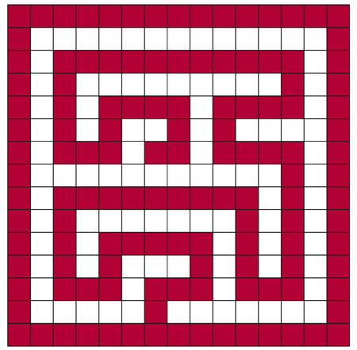
Maar... wat is nu 5² (5·5), ‘5 in het vierkant’?

Slide 4
5 cm
5 cm · 5 cm
=
(5 cm)²
=
25 cm²
5 cm

Slide 5
Klaas Baas heeft twee tuinen, één voor en één achter en beide zijn vierkant.
Als de voortuin 3 meter lang is en de achtertuin 6 meter breed, wat is dan het verschil in vierkante meters tussen beide tuinen?
Vierkanten (lengte = breedte) ->
3 meter lang betekent ook 3 meter breed
en
6 meter breed net zo goed 6 meter lang

Slide 6
(6 m)² – (3 m)² = (6m·6m) – (3m·3m) =
36m² – 9m² = 27 vierkante meter
verschil tussen beide tuinen
Rekenvolgorde: kwadrateren/machtsverheffen gaat vóór
vermenigvuldigen en delen.

Slide 7
‘Negatieve’ kwadraten...

Slide 8
(–7)² en –7²
Het kwadraat van -7
en
-7 kwadraat

Slide 9
(–7)² = –7· –7 = 49
– · – = +
–7² = –(7 · 7) = –(49)= –49
De – blijft staan...!

Slide 10
Bij kwadrateren
(+)² = (+ · +) = +²
(–)² = (– · –) = +²
–(+)² = – (+ · +) = –²
–(–)² = – (– · –) = –²

Slide 11
Machtsverheffen Voor de stelling heb je dit niet nodig maar altijd goed om te weten: ‘kwadrateren’ gebruiken we alleen bij een macht van 2. Zodra de exponent groter wordt, noemen we het machtsverheffen: 5² = 5 · 5 = 25 5³ = 5 · 5 · 5 = 125 5⁴ = 5 · 5 · 5 · 5 = 625

